Slide 1
Documentação do 1° Projeto
Integrantes:
Davi Moreira de oliveira - 1
Diego Leandro Ferreira da mata - 3
Pedro augusto Barbosa aparecido - 25

Slide 2
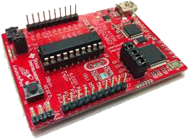
Sobre o MSP430g2553
Os MSP430 são microcontroladores RISC de 16 bits voltados para aplicações de baixo consumo de energia. São fabricados pela Texas Instruments e estão disponíveis em quatro famílias básicas:
1xx - voltados para aplicações gerais (1 a 60kb de memória flash e 128 a 10240 bytes de memória RAM)
2xx - uma evolução da família 1xx (1 a 8kb de memória flash e 256 bytes de memória RAM )
3xx - família mais antiga e baseada em dispositivos One Time Programmable
4xx - voltados para instrumentação portátil e dotados de controlador de LCD interno (1 a 60kb de FLASH e 128 a 10240 bytes de RAM)
A CPU dos MSP430 possui um conjunto de apenas 51 instruções (27 físicas e 24 emuladas) e um total de 16 registradores de 16 bits.

Slide 3
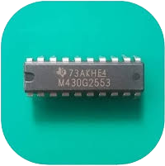
Caracteristicas do MSP430g2553
Estão também disponíveis diversos periféricos tais como: timers, USARTs, ADCs de 10, 12 e 16 bits, comparador analógico, amplificador operacional, DACs de 12 bits e/ou de 10 bits, controlador de LCD, etc.
Algumas das principais características do MSP430 é a flexibilidade no que diz respeito à sua arquitetura das portas. Estas possuem funções de entrada, saída e uma função especial de hardware como USARTs, DACs, etc.
Outra característica importante é a interface JTAG que permite debugar o programa passo a passo.

Slide 4

Informações Sobre a Fabricante
A Texas Instruments (ou simplesmente TI) é uma empresa estado-unidense que desenvolve e fabrica semicondutores para fabricantes de eletrônicos. É líder no mercado na produção de DSPs, microcontroladores e conversores (ADCs e DACs). A TI está sediada em Dallas, nos Estados Unidos. Muitas inovações tecnológicas são atribuídos a empresa como os primeiros transístores de silício comerciais, o primeiro circuito integrado (junto com a Fairchild Semiconductor) e a primeira máquina calculadora de bolso.
Segundo a própria fabricante do Ci (Texas instruments) o preço do Msp430g2553 é na faixa de U$ 0,79 dólares, em reais é aproximadamente R$ 3,51 reais.

Slide 5
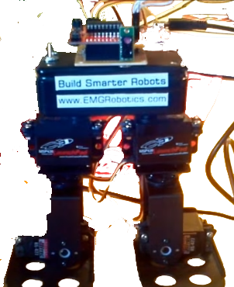
Aplicações do MSP430
Uma das principais aplicações do MSP430 é na área de robótica, pois você pode extrair o máximo do microcontrolador, nesse caso o MSP430 foi usado para desenvolver um robô de sumô.
Este artigo apresenta a pesquisa e definição dos componentes necessários ao desenvolvimento de um robô autônomo a ser utilizado em competição de sumô de robôs. Este tipo de equipamento, também conhecido como robô segue faixa, será desenvolvido com o objetivo de introdução à robótica, bem como do estudo do funcionamento e aplicabilidade do microcontrolador MSP430, o qual será o componente responsável pela automação deste robô. Assim, a partir desta definição, faz-se necessária a especificação dos demais componentes integrantes do equipamento (chassi, meio de locomoção, motores, sensores e alimentação) de tal forma que o robô possa desempenhar adequadamente as tarefas para os quais o mesmo foi idealizado.

Slide 6
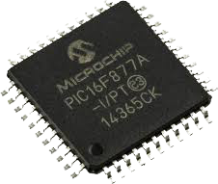
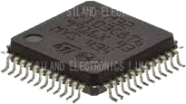
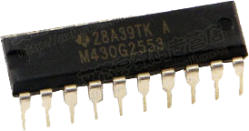
PIC vs ARM vs MSP430
Realmente, todos os protocolos de comunicação de baixo nível que você normalmente usa são UART, SPI e I2C. Os PICs parecem uma linha de microcontrolador antiga para mim. O AVR se sente como o novo PIC. Os AVRs parecem ter melhores cadeias de ferramentas também. Posso usar o Gcc e o AVRdude e estar completamente livre de materiais proprietários de ferramentas. Posso construir meu próprio ou comprar um programador USB de US $ 6. A linha MSP é muito versátil e realmente voltada para aplicações de baixa potência.

Slide 7
Matriz SWOT ou FOFA
Strengths Weaknesses
Opportunities Threats

Slide 8
Referencias
http://eletronworld.com.br/microcontroladores/msp430-introducao/
http://biblioteca.univap.br/dados/00002f/00002fdb.pdf
https://pt.wikipedia.org/wiki/Texas_Instruments
https://revista.univap.br/index.php/revistaunivap/article/view/1041
https://www.reddit.com/r/embedded/comments/3rgo22/pic_vs_arm_vs_msp430_for_beginner_with_minimal/
https://www.ti.com

